Slide 1
Авторские рисунки учащихся МОУ СОШ №35, иллюстрирующие сказки, сочиненные в рамках конкурса «Сказочники» 2015 г.

Slide 2
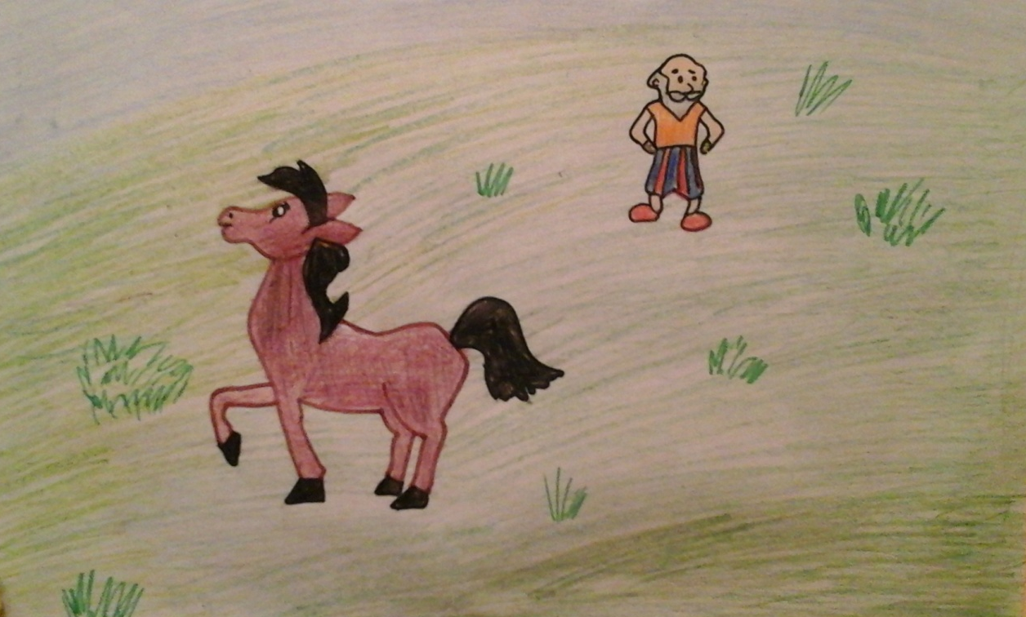
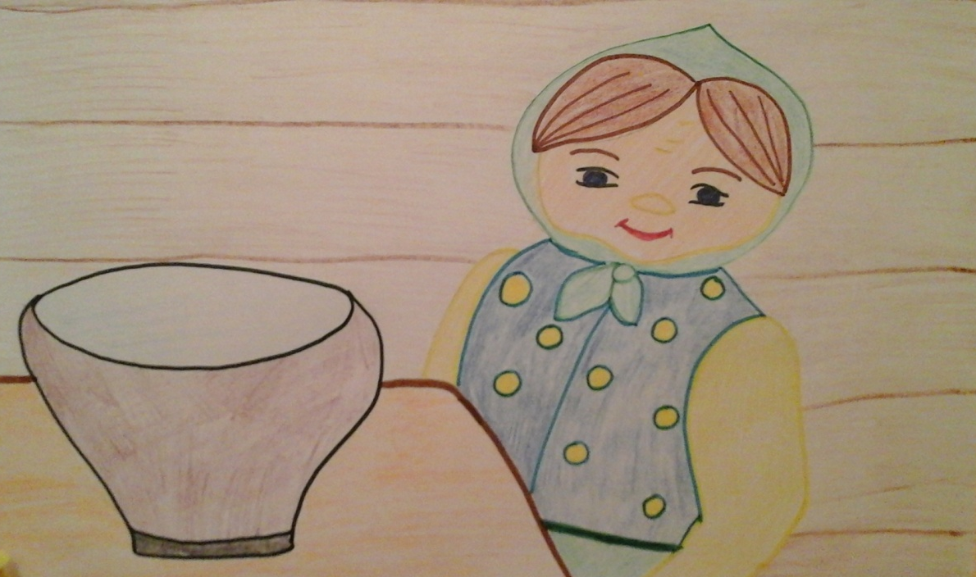
Вашневская И. (5А). Иллюстрации к сказке «Хитрость и правда»

Slide 3
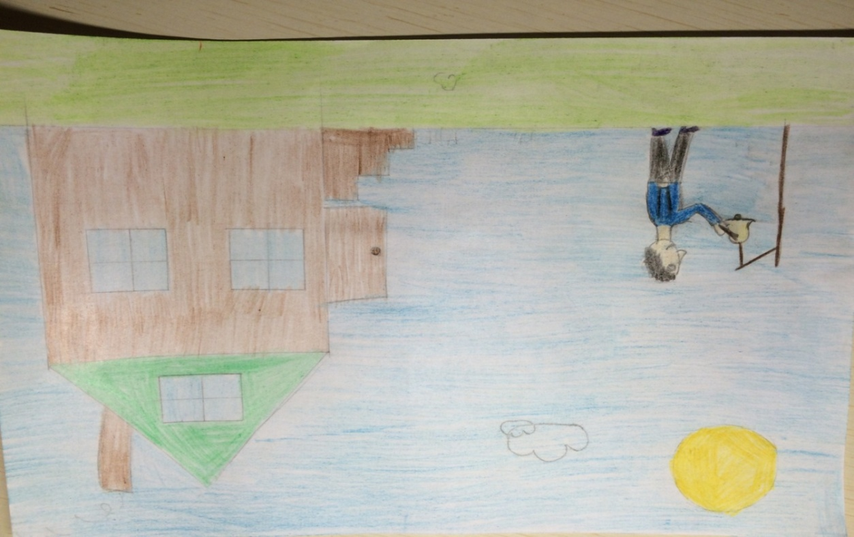
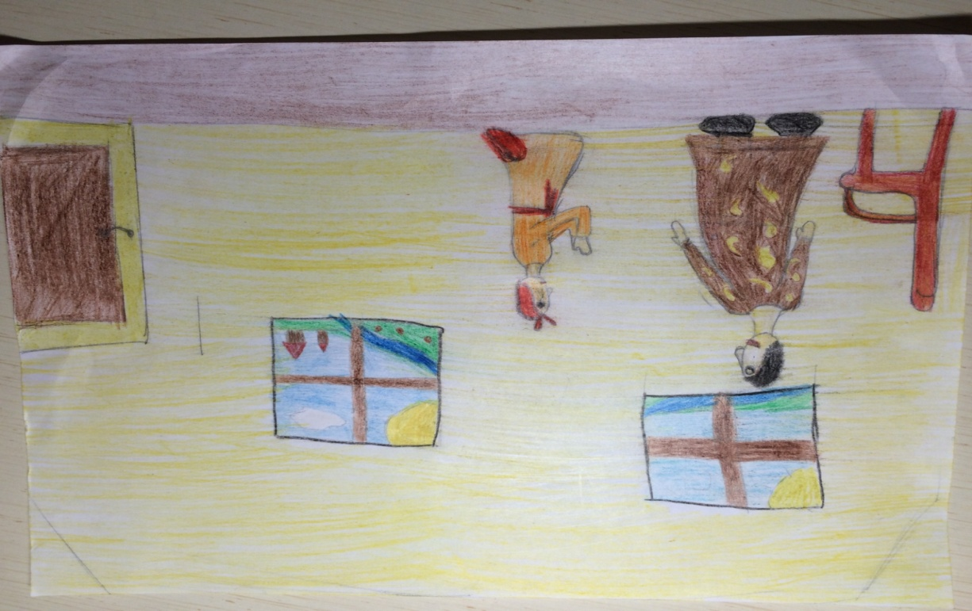
Галицкая. Д. (5А). Иллюстрации к сказке «Выдуманный пожар»

Slide 4
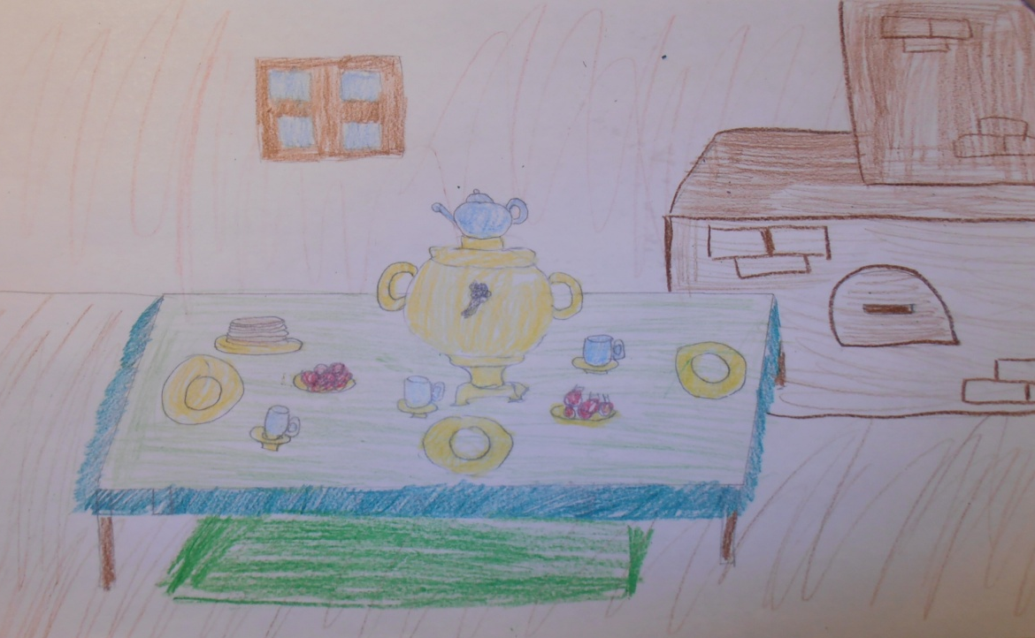
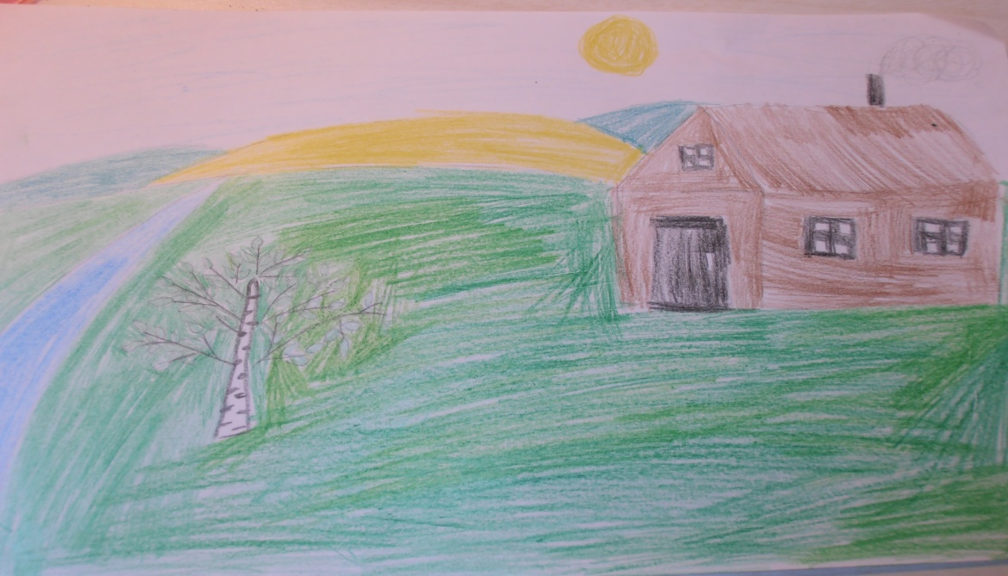
Изотова П. (5А). Иллюстрации к сказке «Умные сестрицы»

Slide 5
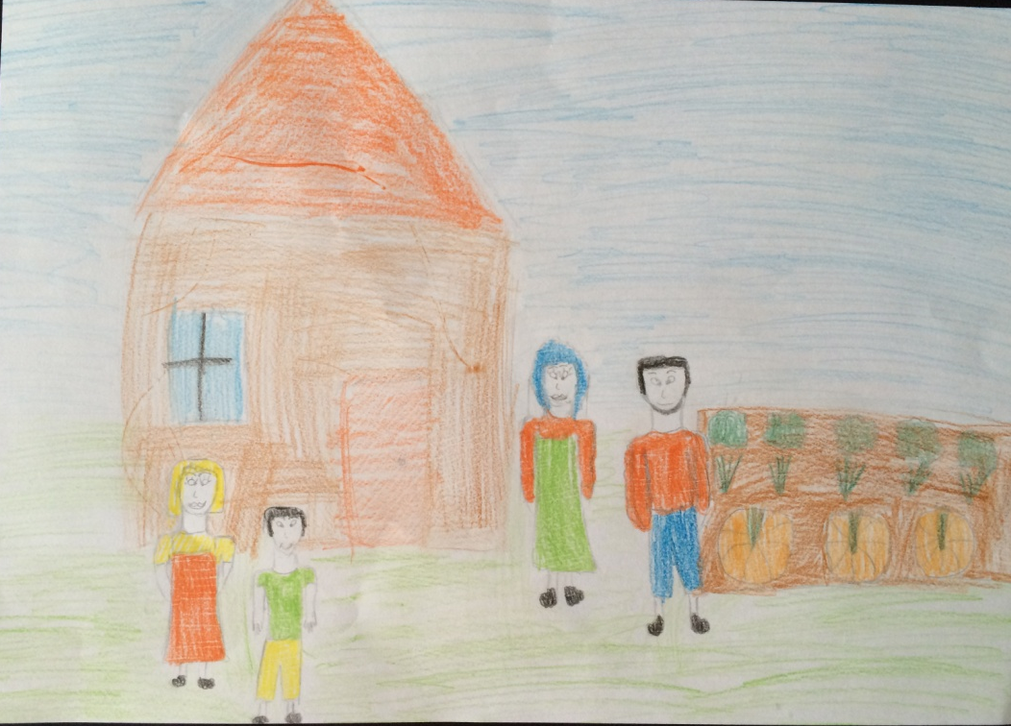
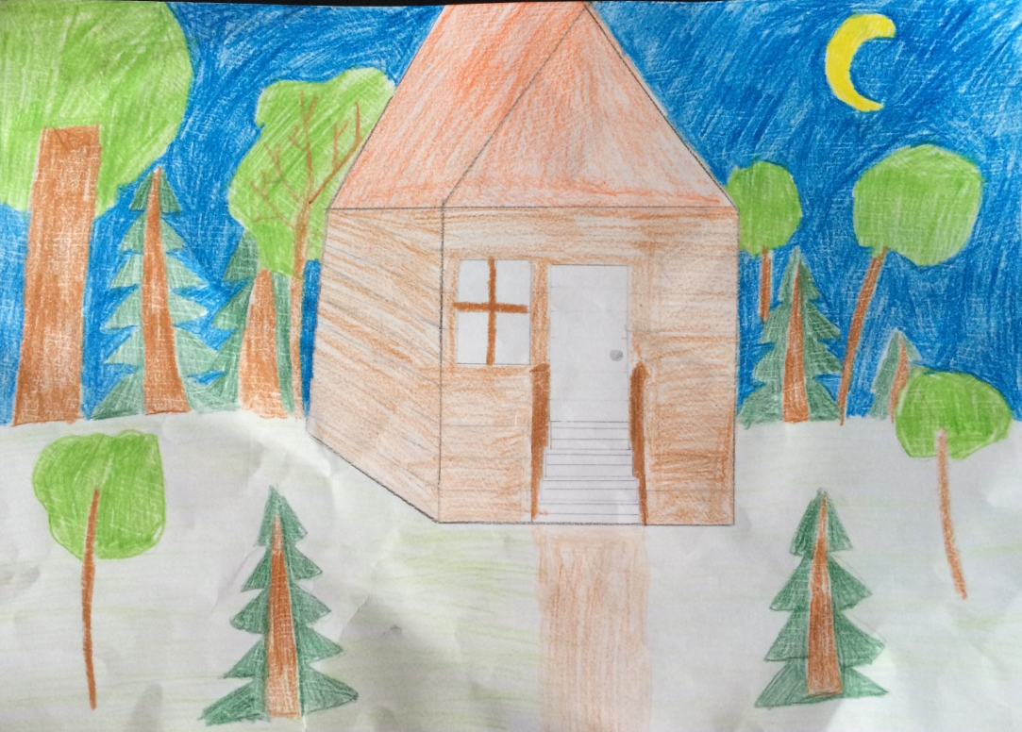
Муратова А. (5Б). Иллюстрации к сказке «Маруся и Аленушка»

Slide 6
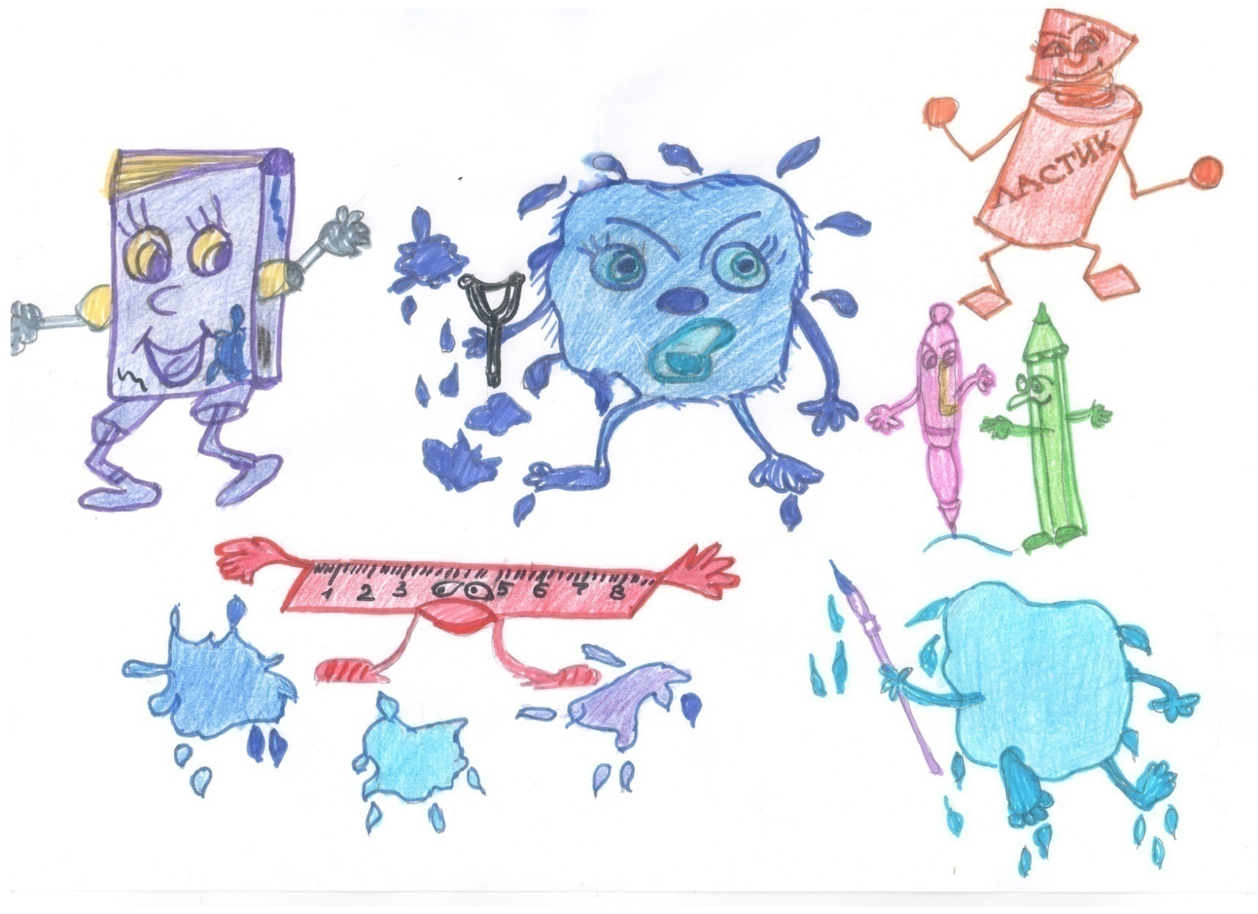
Ефременко Г. (5Б). Иллюстрации к сказке «Урок»

Slide 7
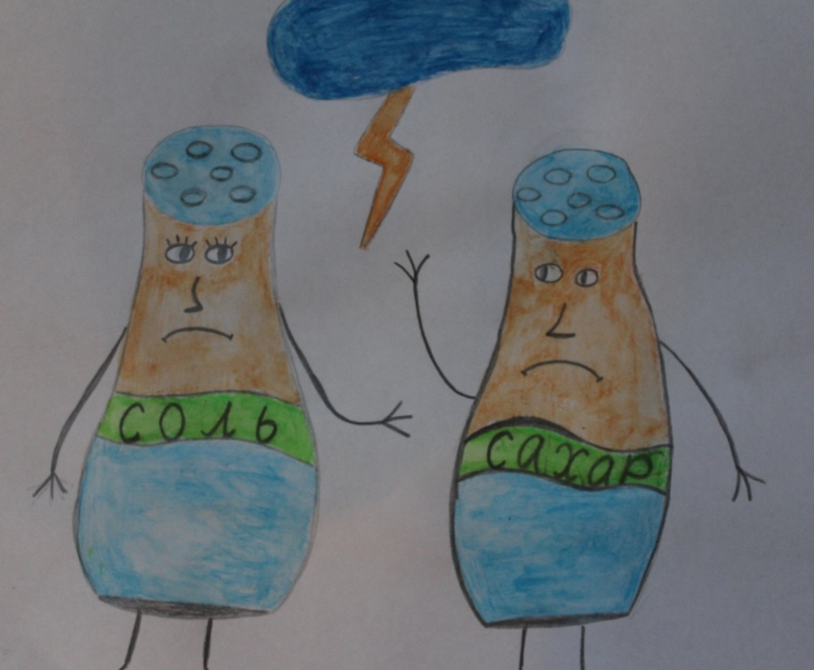
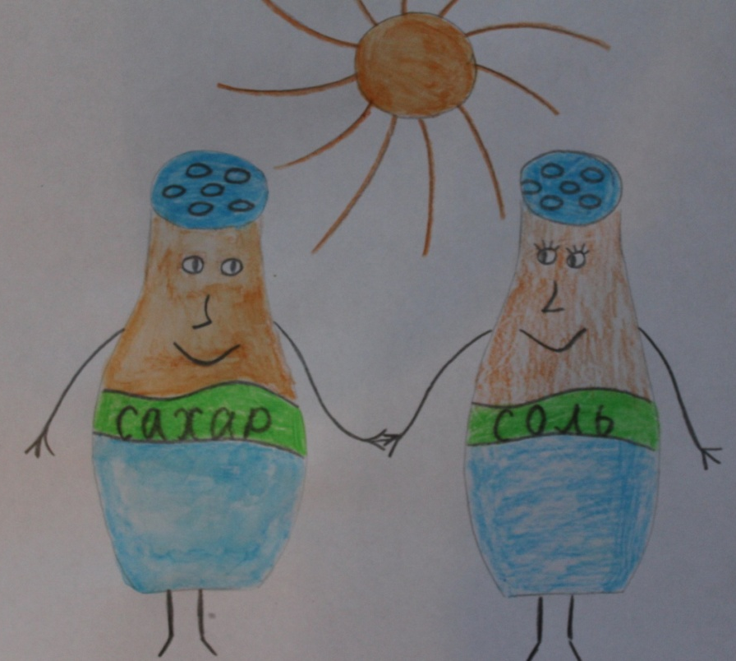
Трушникова А. (5Б).Иллюстрации к сказке «Кто главней?»

Slide 8
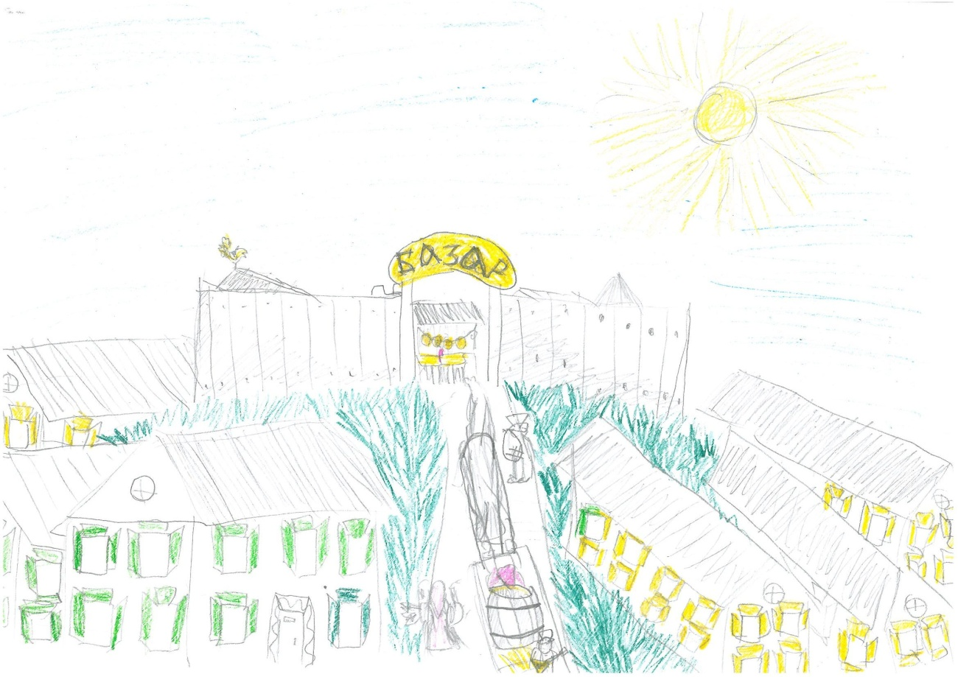
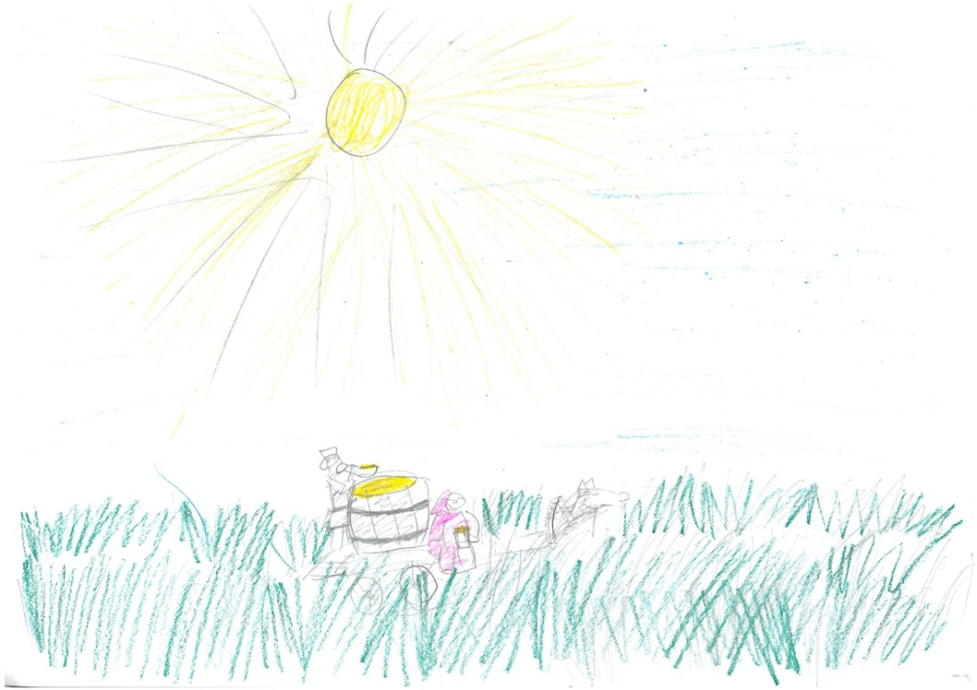
Погорелов Н. (5Б). Иллюстрации к сказке «Семь раз отмерь»

Slide 9
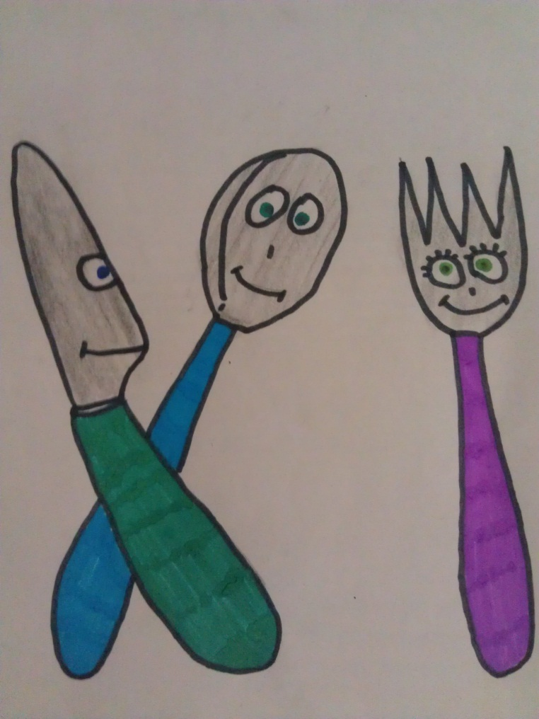
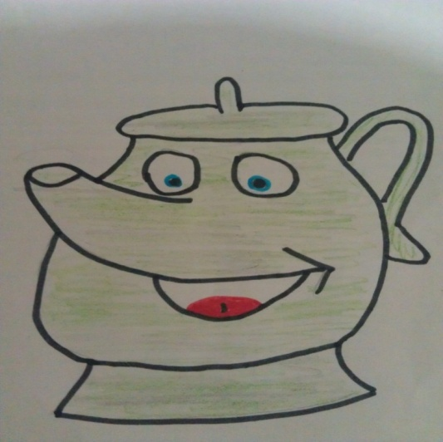
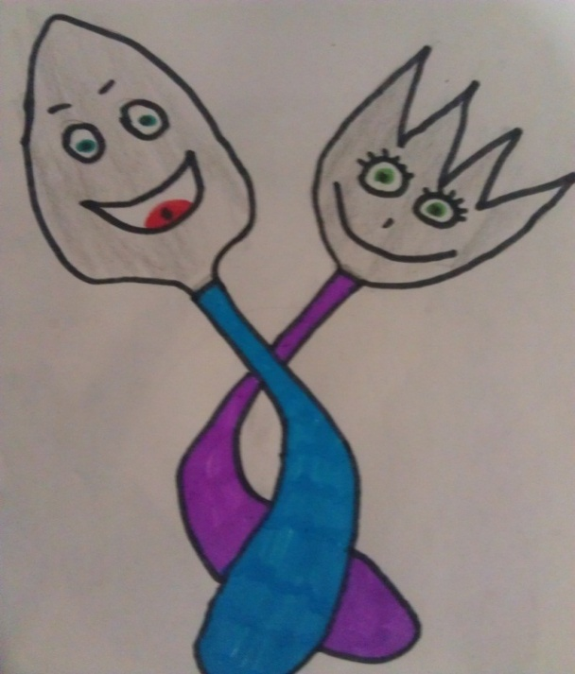
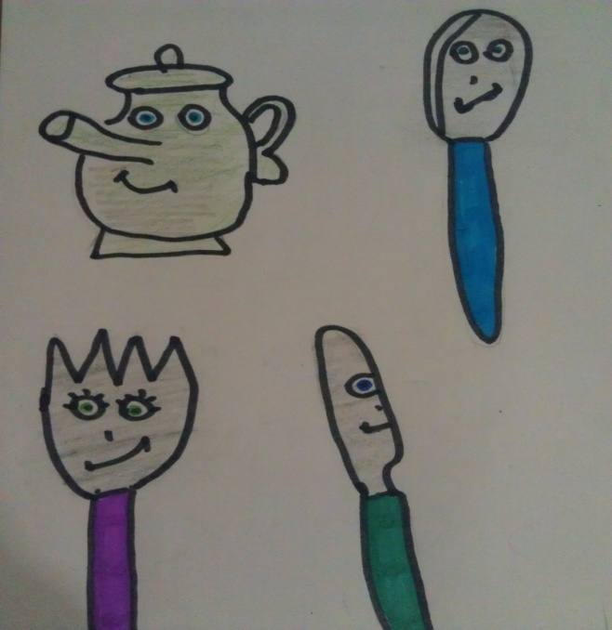
Карпова О. (5Б). Иллюстрации к сказке «Ложка, Вилка и нож»

Slide 10
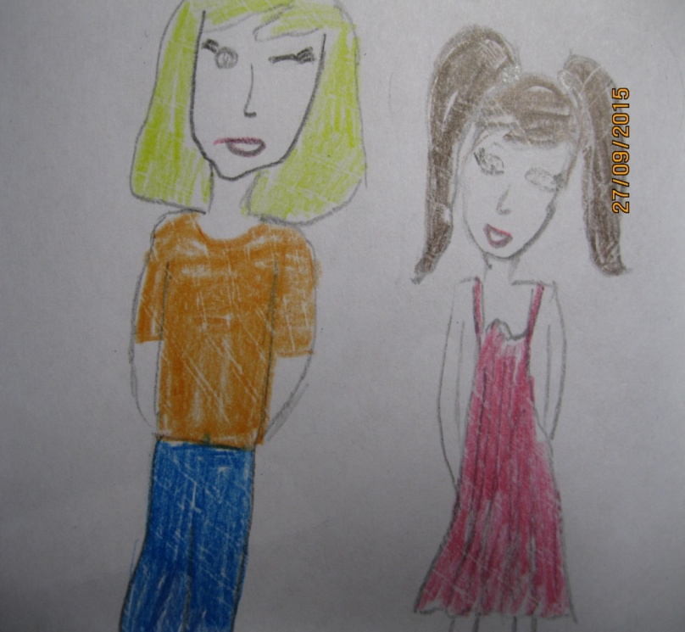
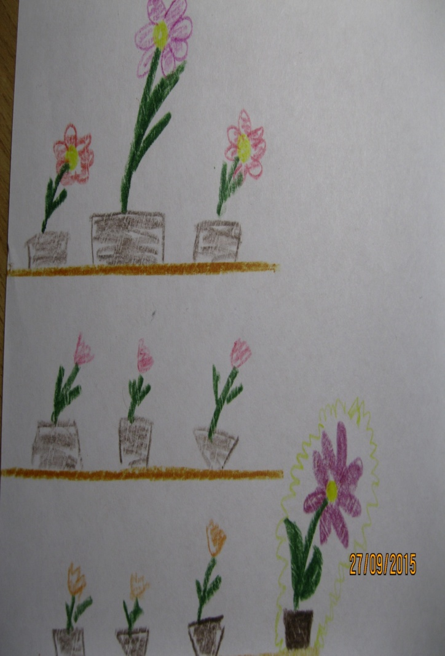
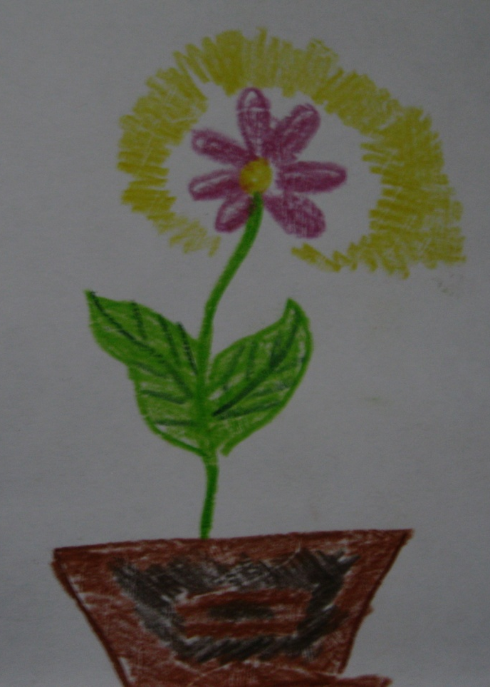
Каменская А. (5Б). Иллюстрации к «Сказке о цветке»

Slide 11
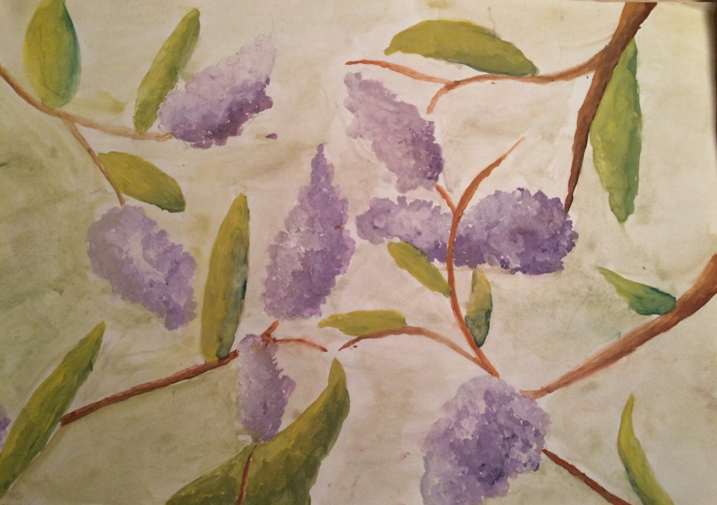
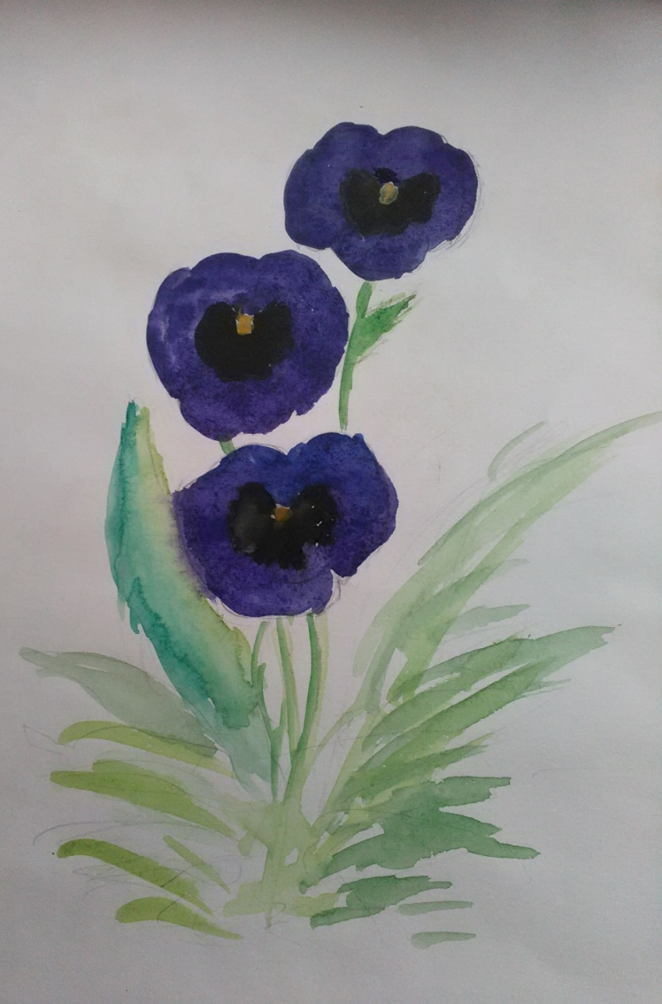
Бочарова Д. (5Б). Иллюстрации к сказке «Любушка»

Slide 12
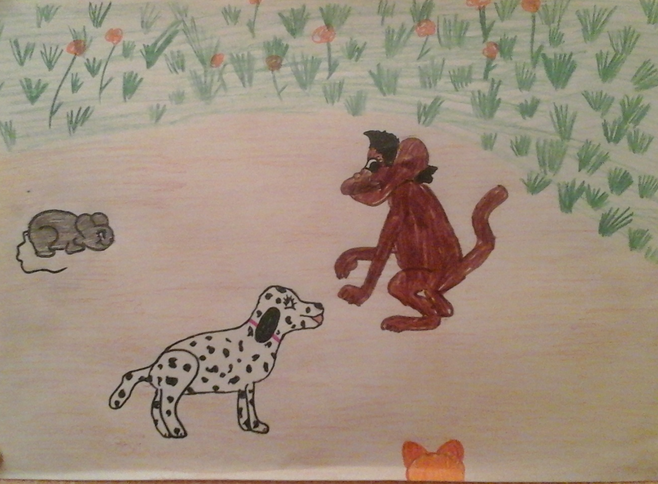
Вашневская И. (5А). Иллюстрации к басне «В семье нет ссоры»

